Slide 1



基于深度图神经网络的
板状结构超声异常检测方法
燕山大学毕设开题答辩
答辩人：游寅龙
指导教师：温银堂

Slide 2


选题依据与研究动态
研究的基本内容
研究方法
研究工作进度
目录
CONTENTS

Slide 3

壹·选题依据与研究动态

Slide 4

复合板材在装备中的广泛应用
随着工业化进程的深化，
复合板材凭借其轻质高强、耐腐蚀等优势，
已成为汽车、航空航天等领域的核心用材。

Slide 5
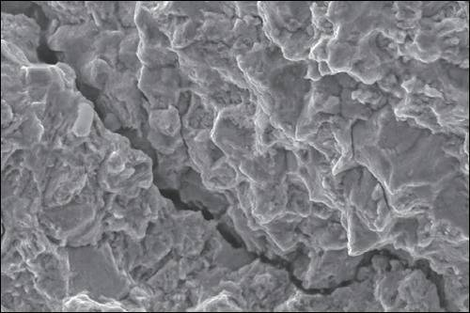
板材损伤的隐蔽性和危害性
复合板材构件在制造及长期服役过程中，
不可避免地会受到多重复杂因素的交互作用
  化学腐蚀环境可诱发点蚀、晶间腐蚀等局部损伤
  极端温度场会改变材料微观组织结构与力学行为
  静载、动载及交变应力的长期作用，可能导致疲劳裂纹的萌生与扩展。

Slide 6

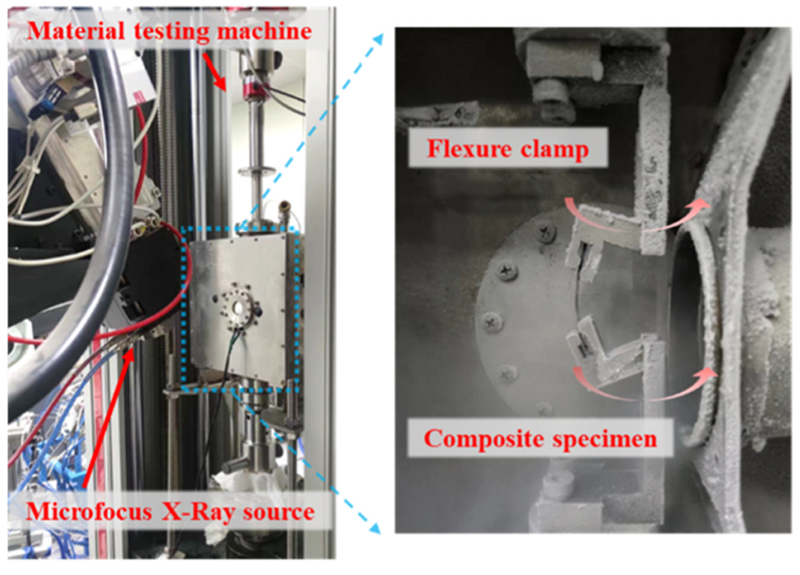
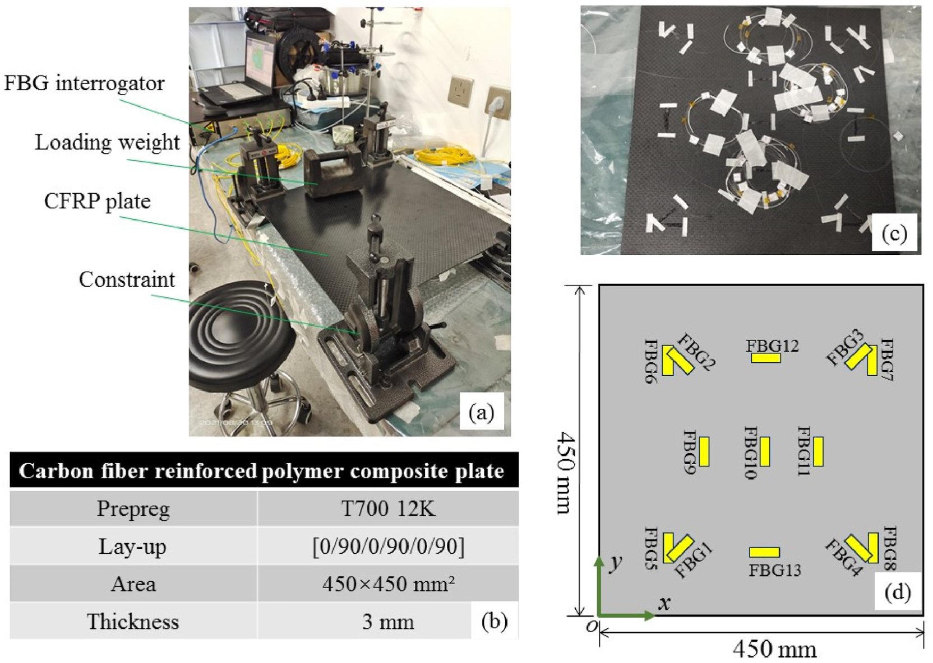
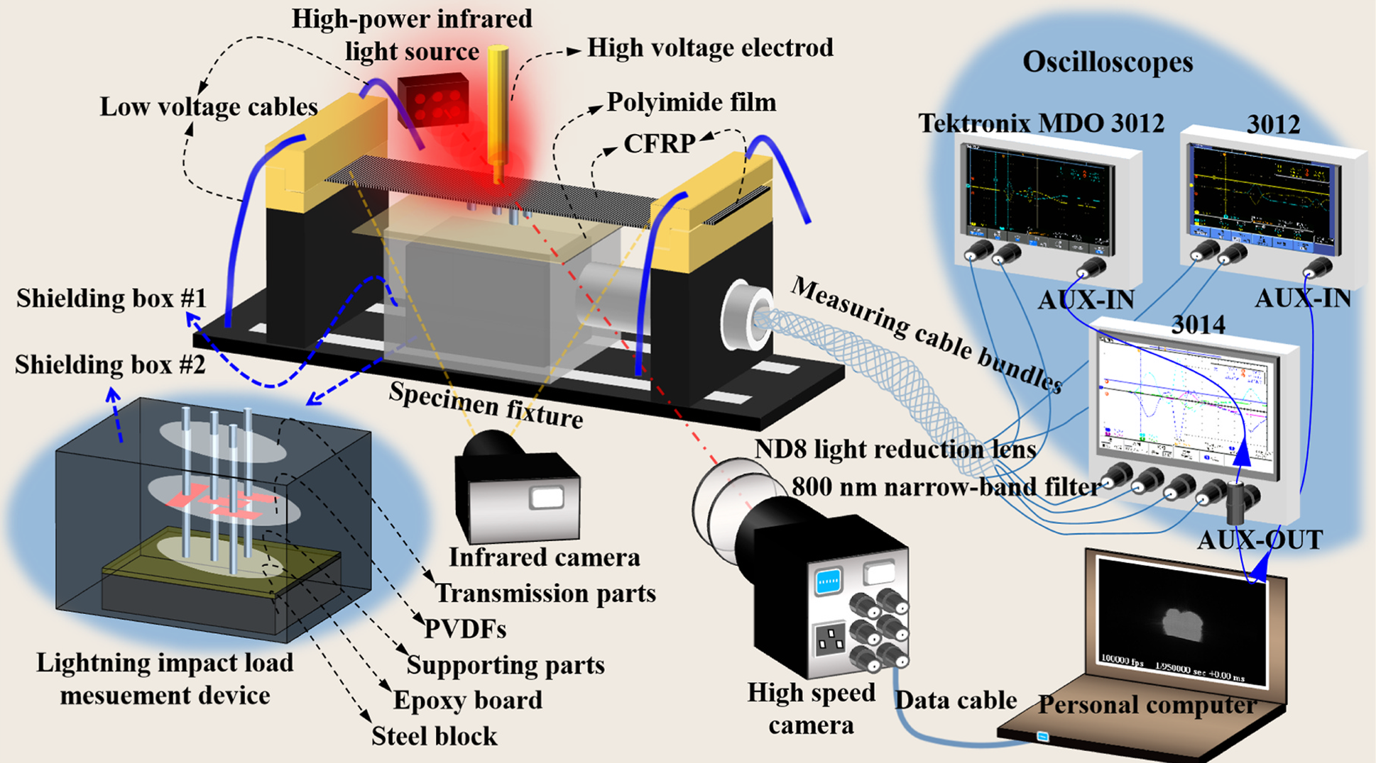
常见板材损失检测方法
光栅传感器法
热成像法
射线检测法
利用光栅对应变的敏感性测量
高精度、分布式、抗电磁干扰
仅能探测表面损伤
利用损伤与完整区域的热特性差异
操作简单、检测速度快
对深层缺陷不敏感、易受噪声干扰
利用射线穿透的衰减特性识别损伤
适用材料广、可直观判断缺陷位置
成本高、效率低、有辐射危害

Slide 7
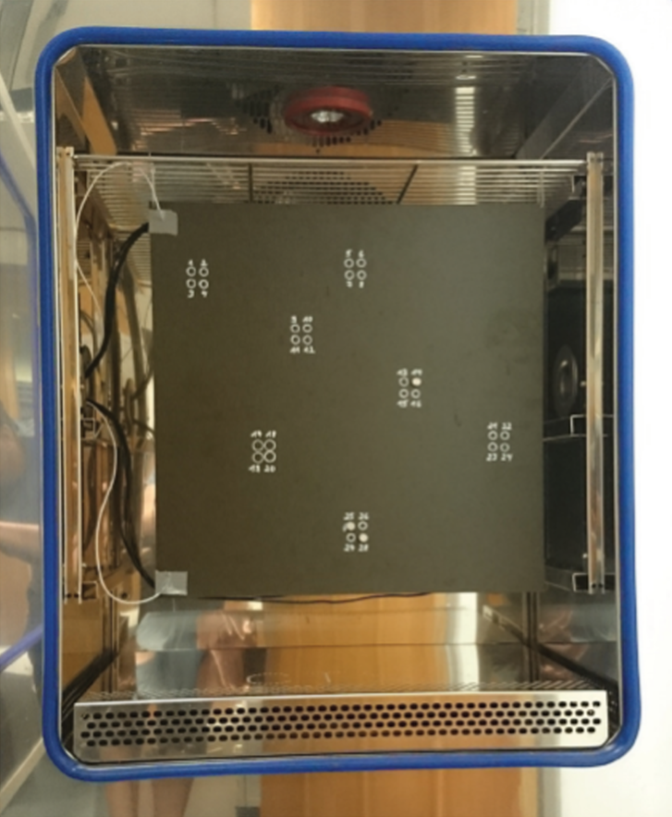
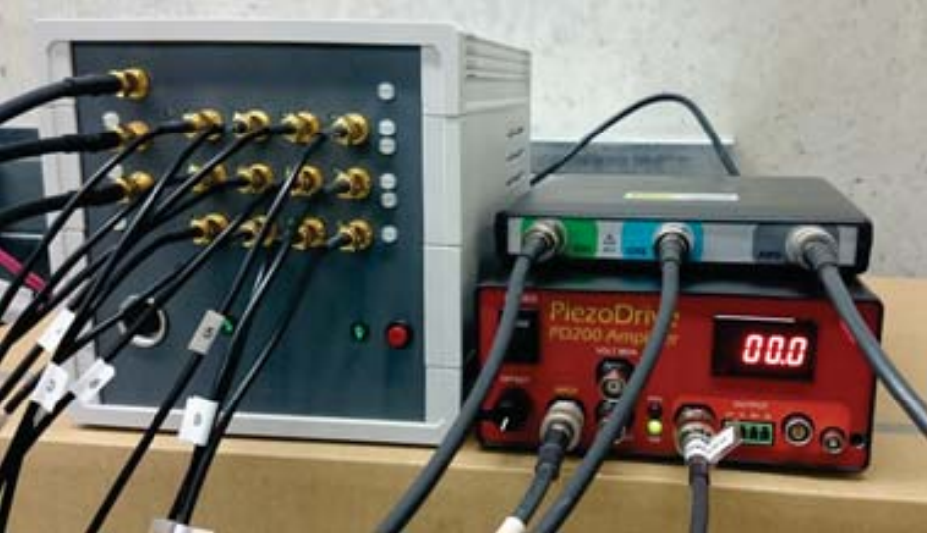
超声导波板材检测方案
利用超声波场在板材内部传播的弹性波场来进行检测。
换能器在板中激励特定模态的导波，当导波遇到裂纹或腐蚀等损伤时，会发生反射、透射、散射及模态转换等现象。通过布置在板面上的接收传感器阵列采集这些携带损伤信息的波信号。分析接收信号的离散数字特征来判断成像。

Slide 8
贰·研究的基本内容

Slide 9

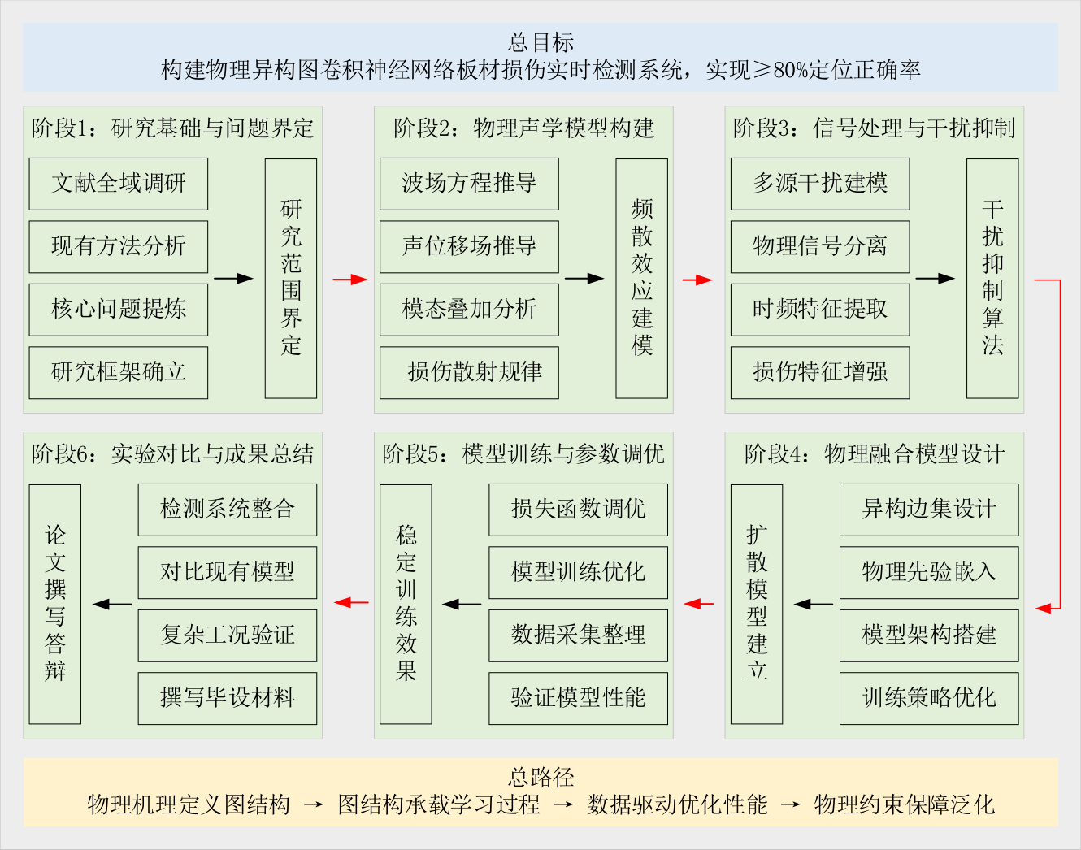
基本内容
设计并实现一个将物理机理与深度学习相结合的异构图神经网络架构，用于板材结构的损伤定位。
通过理论推导与数值模拟揭示波场演化机制；
针对波长频散特性设计特征提取模块；
针对物理散射特性设计推断推理主框架。
在多温度环境工况下对系统进行评估

Slide 10
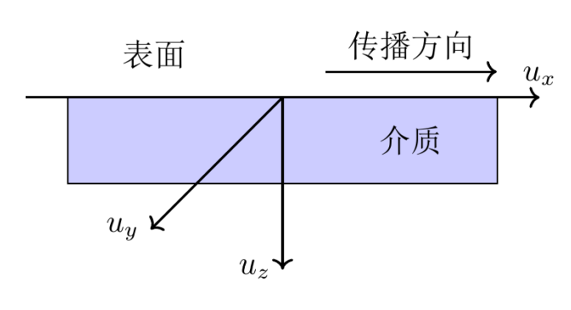
单质导波传播原理
对于一个厚度为d的无限大平板，z = 0是其上表面，沿 x 轴方向传播、频率为ω的简谐信号激励其频率并不会随时变场而改变。

Slide 11
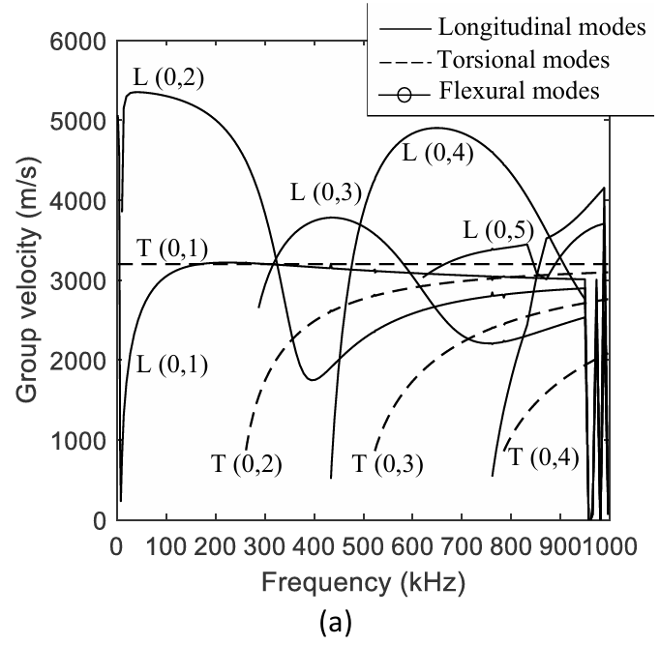
频散特性
对于复合板材，导波在传播过程中会在层之间反复折、反射，此时频率ω不变，但波数k改变，引起波速的改变。

Slide 12
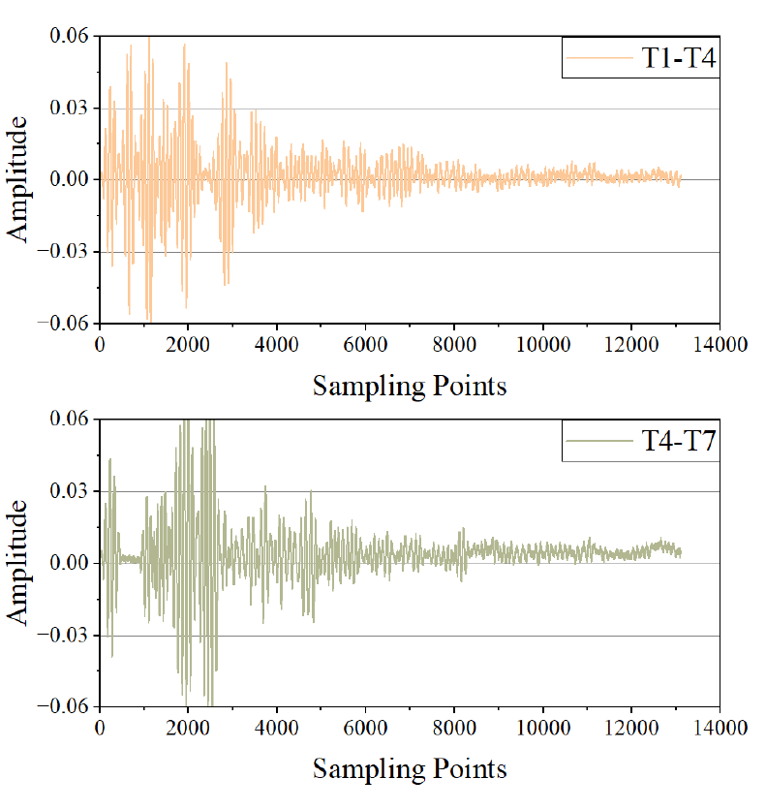
宽带脉冲激励场
实际检测中通常采用宽带脉冲信号作为激励源，此时各频率分量在复合材料层间界面处可能发生折射与反射，从而激发或转换为多个传播模态，导致接收信号呈现多模态混叠与频散特性：

Slide 13
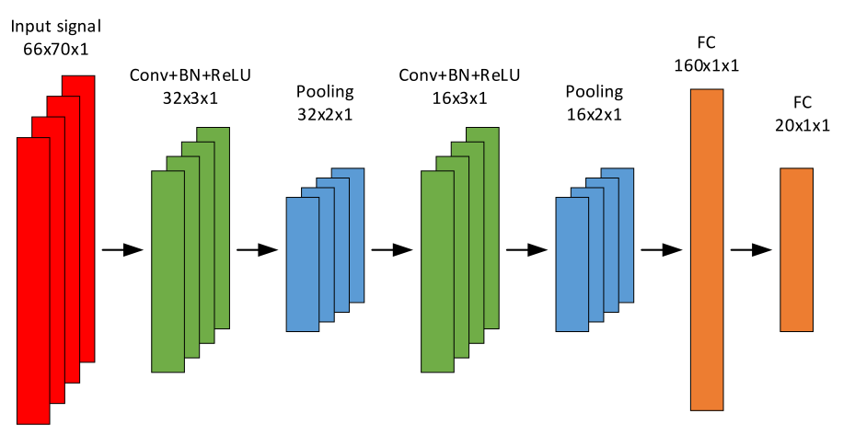
现有模型结构示意图
现有机器学习模型基于卷积神经网络开发。
利用其层次化特征提取能力，对输入的 66 通道的各 70 个离散信号进行端到端的学习。

Slide 14
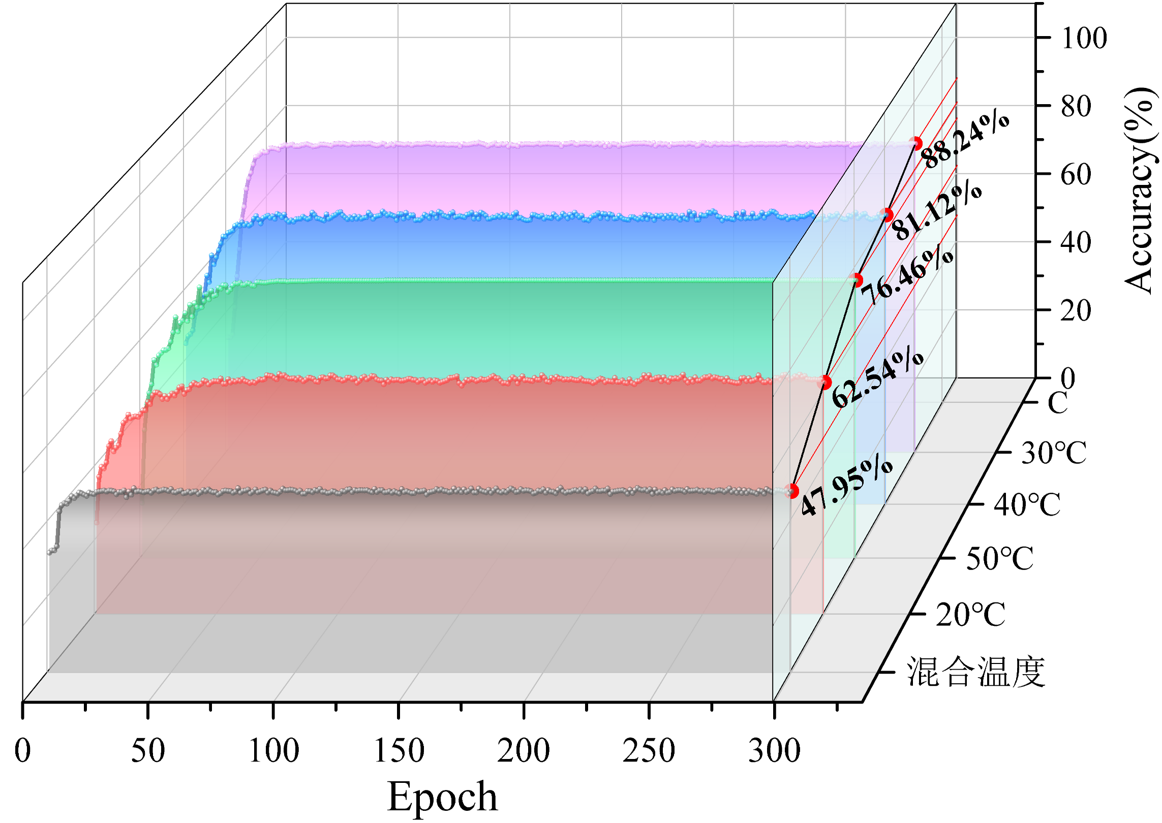
现有模型性能评价
CNN 网络设计在实际实验中具有一定的分类效果，其准确率显著高于随机均匀分布水平。
对于温度的干扰较为敏感，温度的大范围变化显著降低了模型的正确率。

Slide 15
叁·研究方法

Slide 16
研究方法
研究措施
对超声导波的物理机理进行理论分析，观察研究其频率的变化规律，以优化模型噪声抑制能力。
采用实验对比法，调整模型训练超参数，测试不同参数对模型收敛性能的影响。
结合物理机理和图神经模型，构建最优且富解释性的神经网络模型。
通过查阅文献和交流学习，自学相关检测原理。
结合已有的研究经验，优化系统设计，提高研究效率。
依托常见模型优化理论，从数学角度确保模型收敛的稳定性。

Slide 17
肆·研究工作进度

Slide 18
6-10周
完成图神经网络的构建。撰写中期答辩报告并参加中期答辩。
14-15周
完成系统整合与综合测试，分析数据。撰写毕业设计论文。
1-5周
熟悉任务书所下发课题和任务，查阅相关参考资料，确定设计方案
并参加开题报告答辩
12-13周
完成超声导波无损检测的实验搭建，进行相关实验数据采集。
16-17周
完成相关研究报告；论文撰写

Slide 19


燕山大学毕设开题答辩
谢谢请批评指正
答辩人：游寅龙
专业：测控技术与仪器

